Slide 1
La Formación del Bloques y Organismos Económicos, Políticos y Militares
Objetivo:
ANALIZAR el papel que cumplen los diferentes bloques económicos, políticos y militares en el mundo, y el impacto de los procesos de globalización.
DR. LUIS DIEGO ARGUEDAS CORDERO
LRF 2015

Slide 2
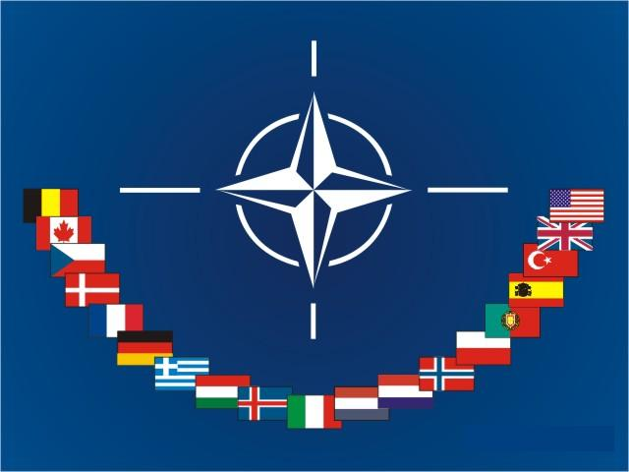
La Formación del Bloques y Organismos Económicos, Políticos y Militares
OTAN
Es la Organización del Tratado del Atlántico Norte.
Es una alianza militar fundada en 1949, en Washington, suscrita por 10 países de Atlántico Norte, entre ellos Estados Unidos, Gran Bretaña y Francia.
Si se da un ataque armado contra cualquiera de sus miembros, será considerado contra todos.

Slide 3

OPEP
Organización de Países Exportadores de Petróleo.
Creada en 1960 por Venezuela, Irak, Irán, Arabia Saudita, Argelia y otros Países.
Controla, fija y regula precios y la producción entre sus miembros.
Los árabes han venido aumentando el precio (12 veces) por barril de petróleo acumulando riquezas.

Slide 4
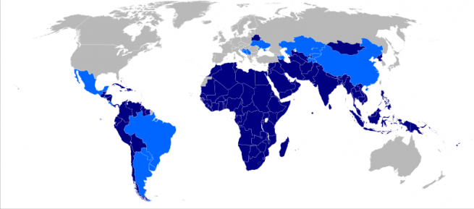
Países no Alineados
En 1955 varios países subdesarrollados se reunieron en Indonesia.
Tuvieron esta iniciativa Nehru de la India, Sukarno de Indonesia y Nasser de Egipto.
El dictador «Tito» de Yugoslavia jefeó este movimiento. Asumió y luchó por una posición neutral ante los bloques Socialista y Capitalista.

Slide 5

TIAR
Tratado Interamericano de Asistencia Recíproca.
No ha servido porque ha servido a los intereses de Estados Unidos.
Por su influencia se expulsó a Cuba de la organización.
Tiene logros positivos como la solución de problemas limítrofes o como observadora para cumplir con elecciones diplomáticas.

Slide 6
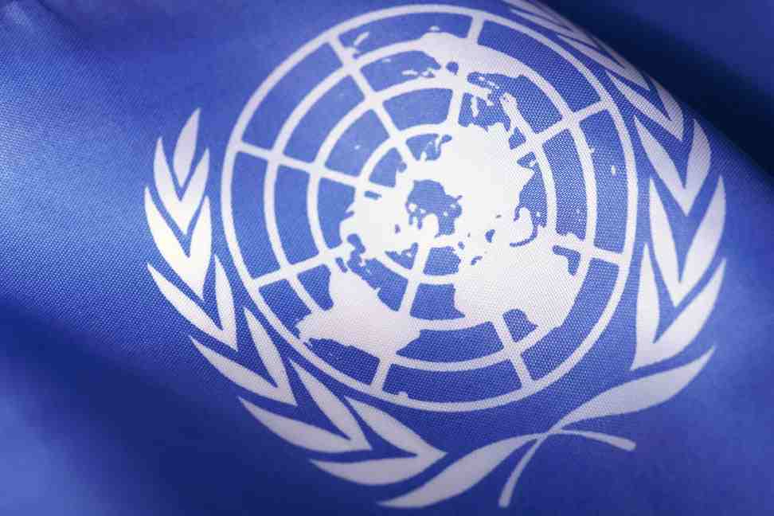
ONU
Organización de las Naciones Unidas.
Se funda en 1945.
ES un organismo que contribuye a mantener la paz, la seguridad internacional y cooperación con el establecimiento de condiciones políticas y económicas.
Fue creada por 51 países y en 1990 contaba con 160 miembros.
Está formada por la Asamblea General, Consejo de Seguridad, Consejo de la Haya (principal órgano jurídico de la ONU), un Secretario General.
Entre los principales organismos de la ONU se destacan la FAO, UNESCO y la OMS

Slide 7

UE
Se creó en 1957.
Permite gobiernos democráticos y de respeto a los derechos humanos.
Asume la defensa de sus miembros en asuntos de política exterior.
Se crea una moneda única: el EURO, en el 2000.
Elimina los aranceles (impuestos aduaneros) en las fronteras.

Slide 8

G-8
Está integrada por Estados Unidos, Canadá, Japón, Inglaterra, Alemania, Francia e Italia.
Estos países se consideran los más ricos y desarrollados del planeta.

Slide 9

TLC
Tratado de Libre Comercio.
Son convenios comerciales entre países para facilitar la importación y exportación de productos.
Se pretende regionalizar por áreas la comercialización.
Permiten establecer relaciones comerciales entre los países firmantes, que a veces perjudica a uno de los países, por ejemplo el TLC con México permite el intercambio de 12 mil productos libres de aranceles.

Slide 10

ALCA
Es el área de Libre Comercio de las Américas.
Crea condiciones favorables para hacer negocios. América Latina cuenta con un mercado de 700 millones de habitantes.
Promueve y desarrolla acciones de integración hemisférica y libre comercio.

Slide 11

OMC
Confirmada en 1995.
Es la base jurídica e institucional del sistema multilateral de comercio entre los países.
Determina la manera en que los gobiernos configuran y aplican las leyes y reglamentos comerciales nacionales.
Sustituye el Acuerdo General sobre Aranceles Aduaneros y Comercio (GATT)

Slide 12
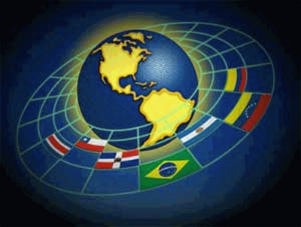
OEA
Fundada en 1948.
Integra a casi todos los países americanos.
Reemplazó a la Unión Panamericana.
Inicialmente se fundamentó en postulados bélicos promovida por Estados Unidos.
Se ha cuestionado la eficacia de esta organización.

Slide 13

G-77
Surge en 1964.
77 países firmaron la declaración conjunta de los 77.
Tienen problemas similares de desarrollo.
Buscan fortalecer y consolidar los intereses frente a los países desarrollados.
Hoy están asociados 132 países.

Slide 14

Liga árabe
En 1945 los estados Árabes firmaron un pacto, entre ellos Arabia Saudita, Argelia, Siria.
Su objetivo era fortalecer los vínculos económicos de sus miembros y la coordinación de su acción política.
Se da la posibilidad de defensa mutua ante cualquier agresión extranjera.

Slide 15

CAME
Consejo de Ayuda Económica
Fue creado en 1949, con sede en Moscú.
El principal objetivo es desarrolla la cooperación económica y científico-técnico ente los países socialistas (Unión Soviética, Hungría, Albania, Cuba, etc).
Al desintegrarse el bloque socialista y sus economías, prácticamente la organización ha dejado de existir.

Slide 16

Pacto de Varsovia
Tratado de Amistad, Colaboración y Asistencia Mutua.
Acuerdo de cooperación militar firmado en 1955 por los países del Bloque del Este.
Su objetivo expreso era contrarrestar la amenaza de la Organización del Tratado del Atlántico Norte (OTAN)

Slide 17
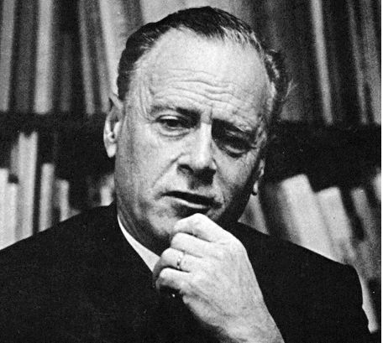
La Globalización: Orígenes, Concepto e Implicaciones Socioeconómicas, Ambientales y Políticas
Orígenes: Se atribuye a Marshall Mcluhan director del Instituto de Telecomunicaciones de Toronto, Canadá el uso del término globalización.
Se inició a aplicar en los 60´s al analizar los alcances de la televisión.
Aunque el término es usado recientemente, aplicado a la economía del mundo es semejante al llamado «liberalismo económico» o «capitalismo» del siglo XX.

Slide 18
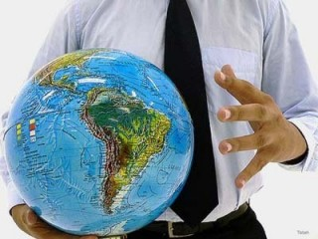
Concepto:
Es un proceso dentro de las estrategias de expansión del sistema capitalista.
Se refiere al concepto global que implica una universalización del sistema.
Esla misma forma de dominación de las grandes potencias, solo con otra denominación.

Slide 19
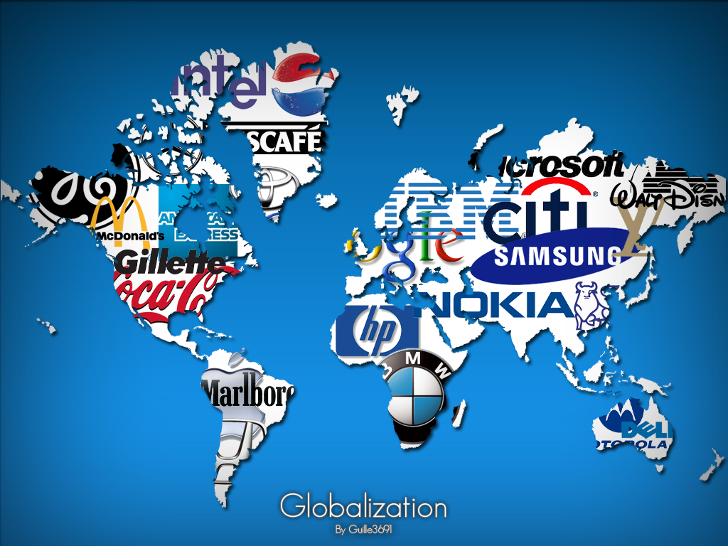
Implicaciones Socioeconómicas
Con la caída del comunismo, el capitalismo se ha convertido en el único sistema económico del planeta, con las consecuencias económicas y sociales, que ello implica.
La globalización es sinónimo de neoliberalismo (nuevo liberalismo).
El llamado «capitalismo salvaje), bajo el lema «dejar hacer dejar pasar» produjo mucho sufrimiento en la humanidad.

Slide 20
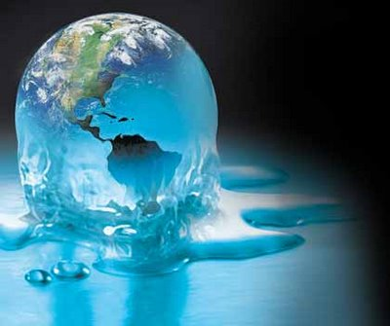
Implicaciones Ambientales
Los grandes consorcios comerciales gasta millones en investigaciones científicas y tecnológicas.
Muchas de sus fábricas contaminan, en forma acelerada, la atmósfera, el agua, la tierra, entre otros.
Además que buscan ubicarse en regiones subdesarrolladas para bajar costos.

Slide 21

Implicaciones Políticas
El Estado Nación ha perdido la capacidad para controlar el fenómeno económico.
Los gobiernos facilitan infraestructura y legislación adecuada para que las empresas o actividades productivas, aumenten su producción al ser eficientes puedan competir en el mercado globalizado.

Slide 22
Manifestaciones: Debilitamiento del Estado-Nación, Nueva División de Trabajo, Supremacía del Capital Financiero, Interdependencia, Medios de Comunicación
Debilitamiento del Estado-Nación:
Con una economía globalizada; se llega a poner en duda la idea de autonomía y soberanía de los Estados.
Es importante que el Estado utilice en forma inteligente sus recurso; elimine burocracia, modernice sus instituciones, y tenga funcionarios capaces de negociar en forma inteligente las reglas del comercio internacional.

Slide 23
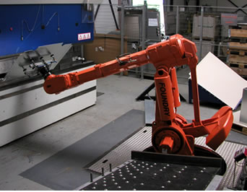
Nueva División de Trabajo
La globalización ha desplazado a un segundo plano la industria.
La producción de servicios la ha superado actualmente.
Los insumos de origen sintético y de laboratorios técnicos están sustituyendo al proceso intensivo de mano de obra y materias primas naturales.

Slide 24
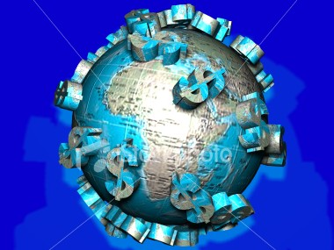
Supremacía del Capital Financiero
Aunque existen organismos internacionales que prestan dinero como el Banco Mundial, los países pobres cada vez aumentan su deuda externa.
El dinero de estos organismos proviene delos países ricos, de manera que es un negocio.
El comercio desigual produce competencias desleales.

Slide 25

Interdependencia
Con la globalización las economías nacionales están obligadas a unirse al mercado mundial, de lo contrario quedan rezagadas.
La interdependencia es recíproca, porque se produce además entre las empresas; por ejemplo, grandes empresas necesitan e otras para poder terminar sus productos.
Países ricos necesitan bajar costos instalándose en países subdesarrollados, obteniendo; mano de obra barata, servicios de agua y luz, entre otros.

Slide 26

Medios de Comunicación
Con la globalización de la información se está produciendo una transculturación.
Se propicia un idioma, una moneda y unas costumbres universales.
De esta manera las naciones tienden a perder su cultura y su identidad.
Una de las características de la sociedad actual es la gran cantidad de medios de comunicación(televisores, radio, celulares, computadores, etc.)

Slide 27
La Revolución Científica y Tecnológica
Objetivo
Inferir las consecuencias socioeconómicas y ambientales de la revolución científica y tecnológica.

Slide 28

La Revolución Científica y Tecnológica: Consecuencias Socioeconómicas y Ambientales
En la vida cotidiana actual la influencia que tiene la ciencia y la tecnología es indiscutible.
Mediante dicha revolución, las computadoras han ayudado al análisis de ADN, las distorsiones oceánicas y espaciales.
Se crean microchips como réplica del cerebro humano para aumentar la productividad industrial.
Pero el crecimiento industrial pone en peligro el medio ambiente.

Slide 29

Consecuencias Socioeconómicas
La comunicación social es muy potente, debido a que consolida las políticas del mercado global dentro de un sistema capitalista transnacional dado que puede accesar a los hogares en forma simultánea en muchos países al mismo tiempo.
Se ha presentado un «saturación informática»

Slide 30
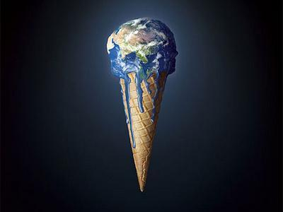
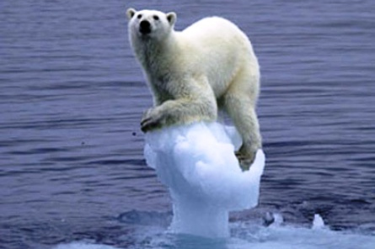
Consecuencias Ambientales
Con el desarrollo industrial, se alteran los ciclos bioquímicos de la naturaleza, lo que resulta muy perjudicial para quienes habitan este planeta.
Contaminantes atmosféricos son: dióxido de azufre que envenena el aire, el exceso de nitrógeno y Fósforo en el agua.
Unos 500 millones de personas no cuentan con agua potable,
La temperatura media del planeta aumenta, provocando cambios climáticos severos.

Slide 31

Gracias

